Slide 1



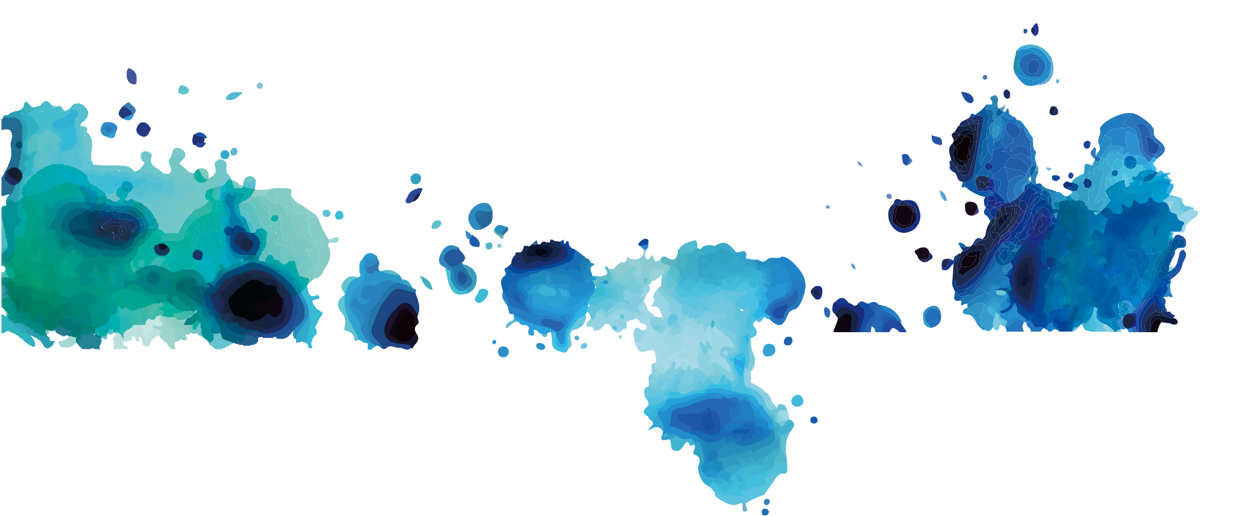


تقنية رقمية 1-2
معلم المادة / أ-حسام مساعد الثقفي

Slide 2



معالجة الصور المتقدمة
1
في هذه الوحدة ستقوم بتحرير الصور وتصحيح ألوانها أو تغييرها وإزالة عناصر محددة منها وكذلك إنشاء رسوم متحركة ثنائية الابعاد
محتويات
المنهج
2
التقنية والحياة
في هذه الوحدة ستتعلم بعض الموضوعات المتعلقة بالتطور التقني والذكاء الاصطناعي وكذلك الآثار السلبية للاستخدام الغير صحيح للتقنية
3
البرمجة باستخدام HTML
في هذه الوحدة ستتعلم في هذه الوحدة لغة HTML لإنشاء نموذج جهة اتصال في موقع ويب

Slide 3

الوحدة الأولى معالجة الصور المتقدمة

Slide 4





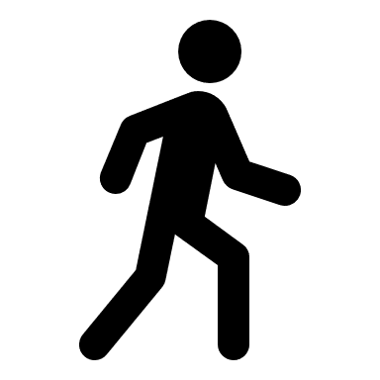

STEP
06
المشروع
إنشاء رسومات ثنائية الابعاد
STEP
05
STEP
04
تنقيح الصور
STEP
تحرير الصور
03
STEP
02
الطبقات
STEP
أساسيات تحرير الصور
01

Slide 5
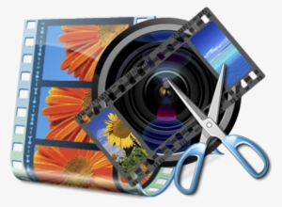
الدرس الأول أساسيات تحرير الصور

Slide 6
تثبيت برنامج (GIMP) والتعرف على الواجهة
1
أهداف الدرس الأول
الجزء الأول
فتح صورة في برنامج (GIMP)
2
تغيير أبعاد أو دقة الصورة في (GIMP)
3
تغيير نظام ألوان الصورة في (GIMP)
4
أنظمة الألوان المختلفة للصور
5
العمق اللوني
6

Slide 7


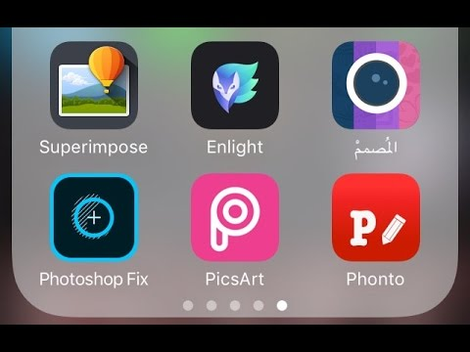


رقم النشاط | 1 | موضوع النشاط | تهيئة
مدة النشاط | 2د | نوع النشاط | جماعي
باستخدام استراتيجية ( قراءة الصور ) س1) أذكر أمثلة على برامج تعديل الصور؟ س2) هل سبق لك استخدامها ؟ وما طبيعة استخدامها؟ س3 ) ما الإمكانيات المتاحة لتعديل الصور؟

Slide 8
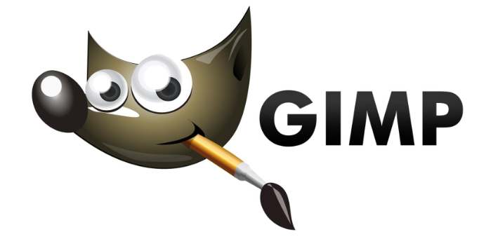
برنامج الجيمب (GIMP) :
- يعد برنامج الجيمب(GIMP) أحد اقوى البرامج المجانية مفتوحة المصدر لتحرير الصور.
- يستخدم هذا البرنامج لتنقيح الصور وتحسينها وتطبيق العديد من المرشحات الفنية والتأثيرات.
- يقدم البرنامج واجهة مستخدم قياسية مشابهة لبرامج التحرير الأخرى.

Slide 9
استخدام برنامج
جيمب

Slide 10


رابط لتحميل برنامج الجيمب (GIMP)

Slide 11



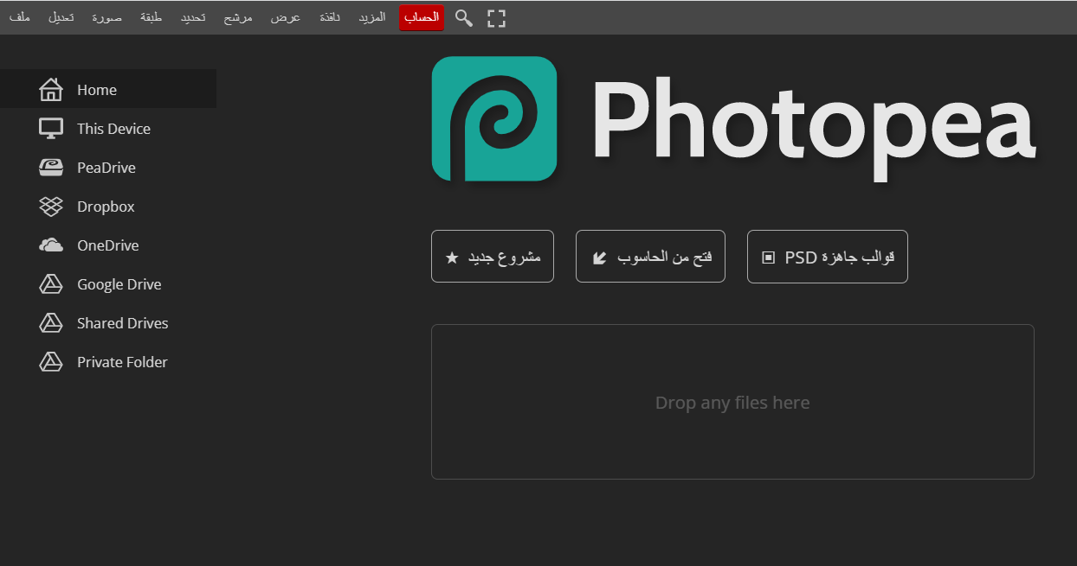
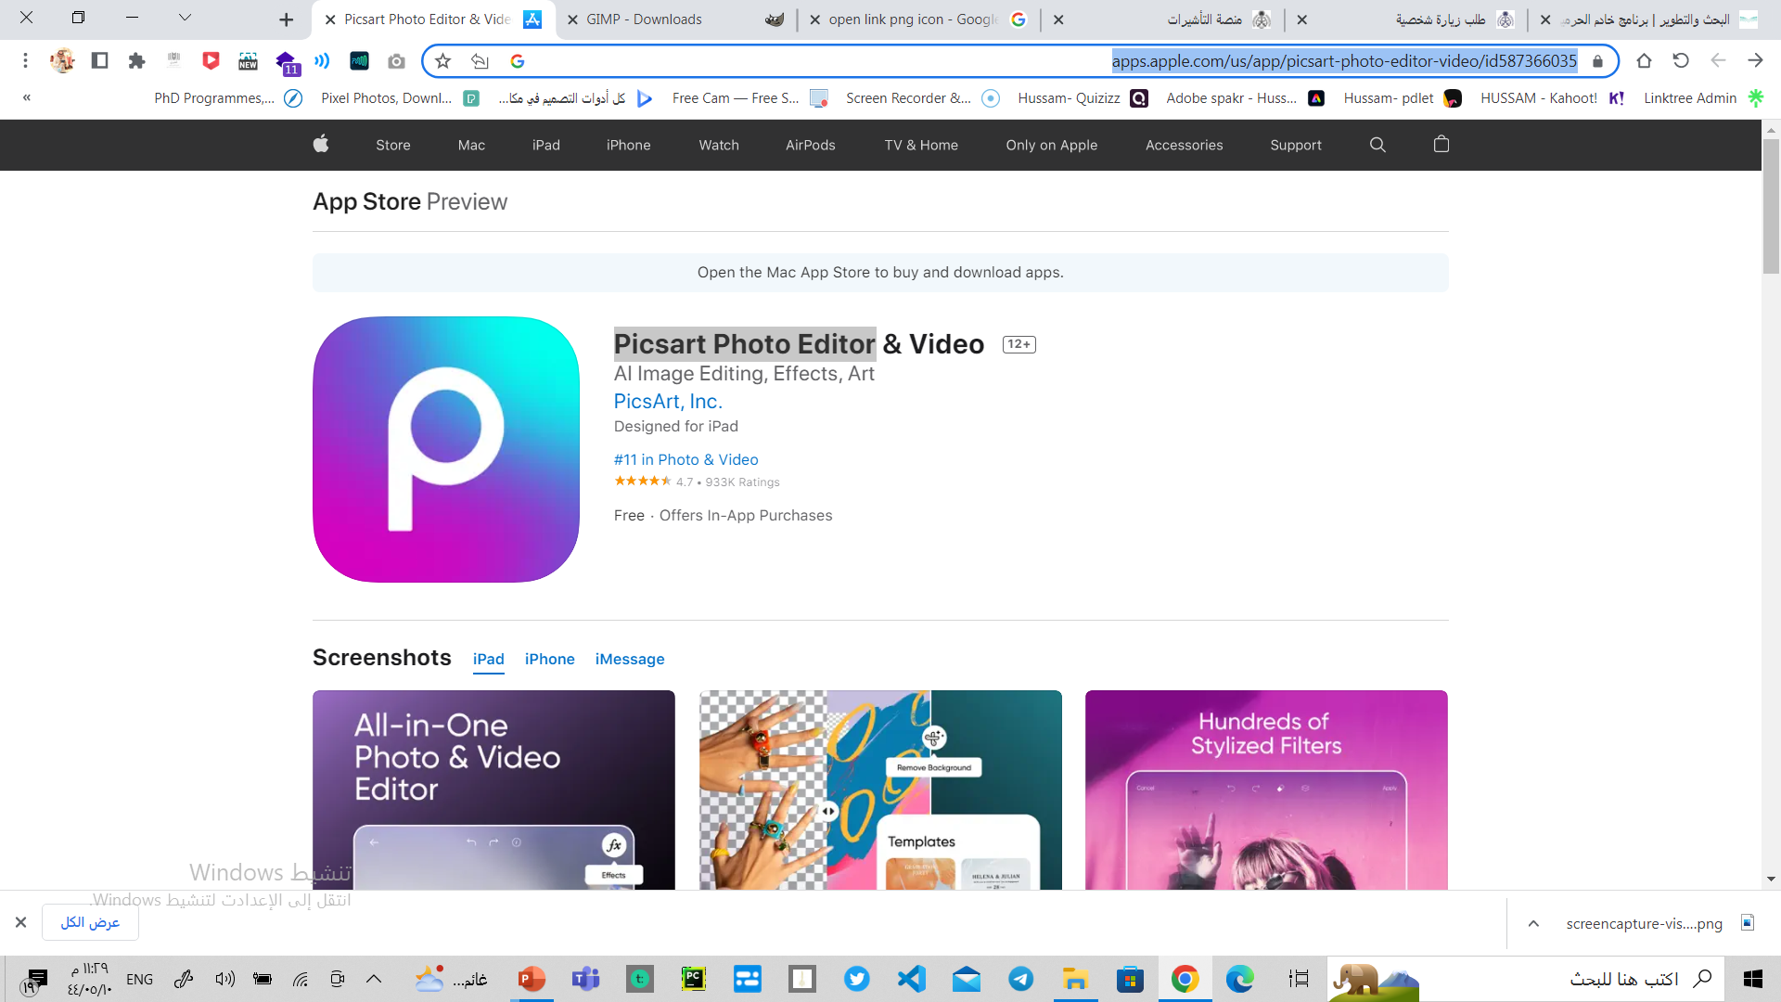
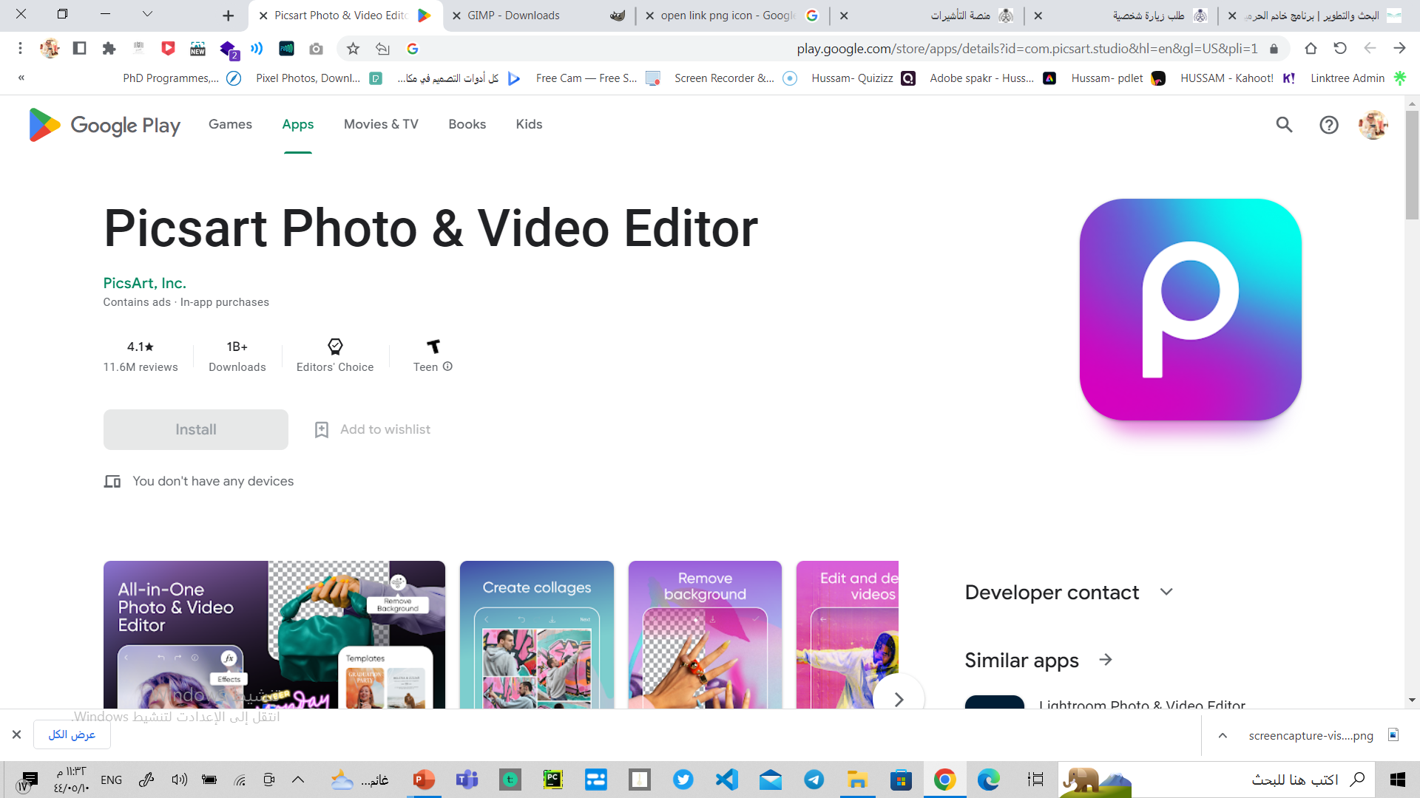

تطبيقات بديلة على الأجهزة الذكية والمتصفحات
(photopea)
Picsart Photo Editor

Slide 12
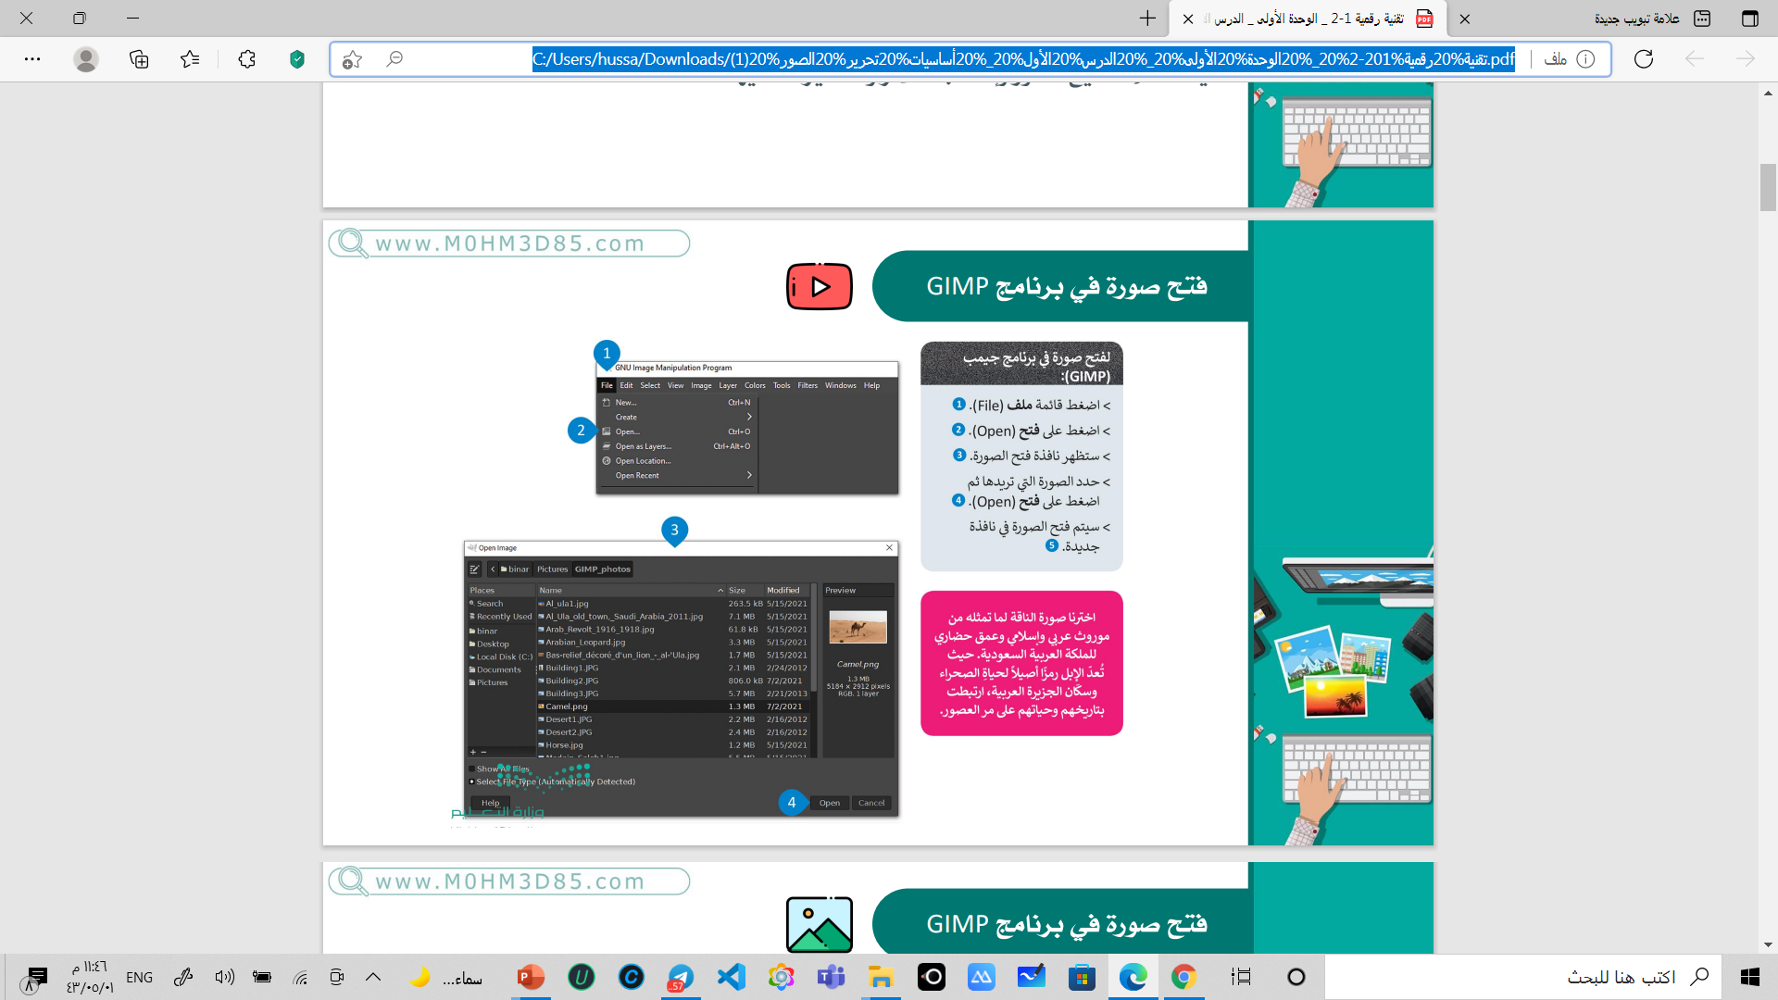
فتح صورة في برنامج (GIMP) :

Slide 13
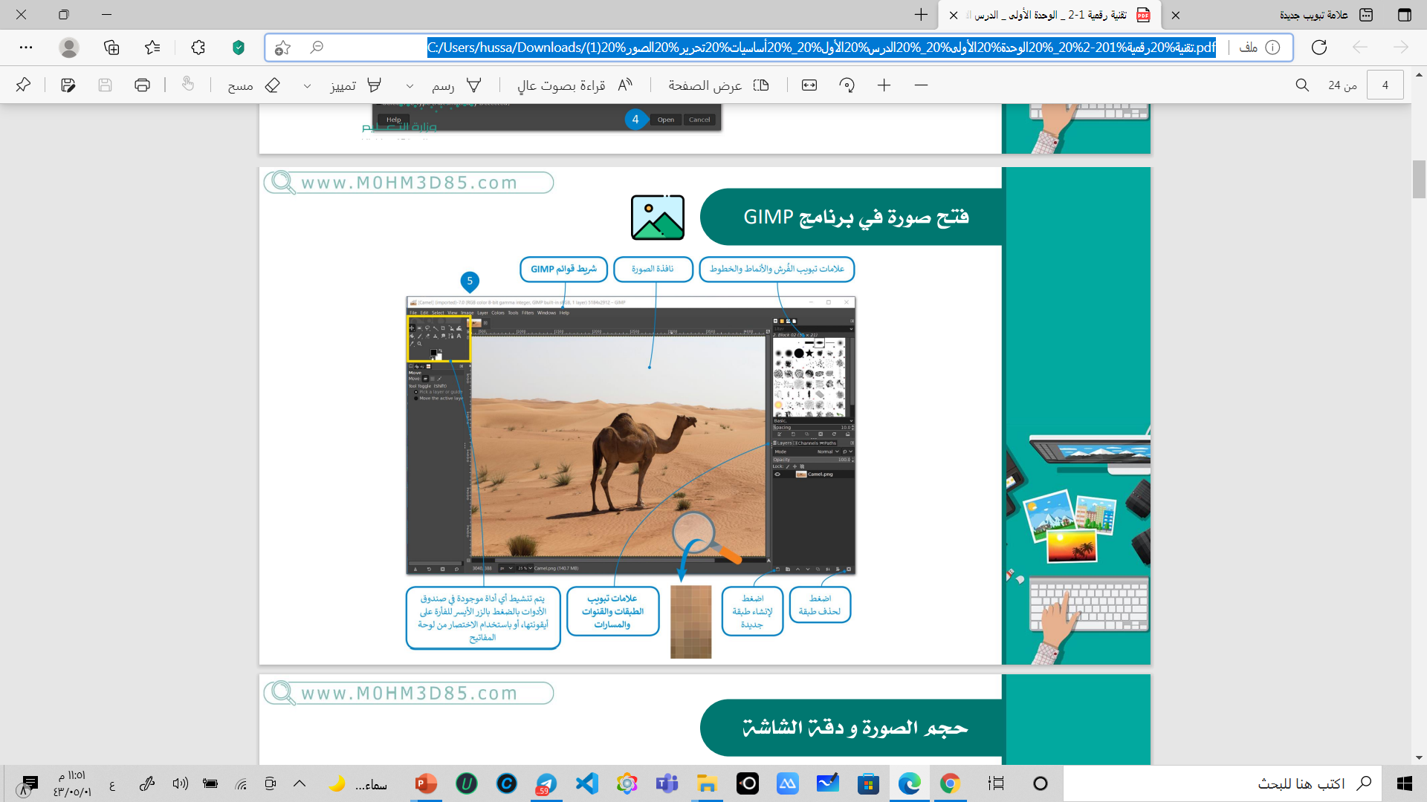
الواجهة الرئيسية لبرنامج جيمب (GIMP):

Slide 14
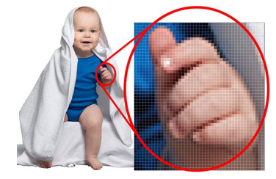
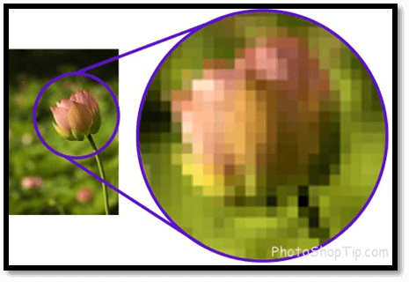
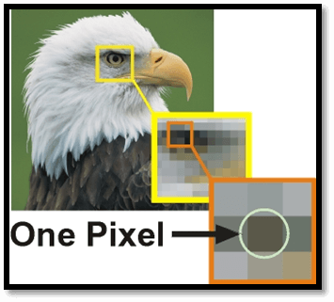
حجم الصورة ودقة الشاشة :
- تتكون الصورة الرقمية من نقاط ملونة صغيرة يطلق عليها البكسل (Pixel).
- تتكون الصورة على الشاشة عندما يتم وضع مجموعة من البكسلات جنباً الي جنب.
- يمكن التقاط الصور الرقمية بوسائل متعددة مثل : الكاميرا الرقمية وكاميرا الجوال وغيرها.
- يتم تحديد الحجم النهائي للصورة على الحاسب من خلال أبعاد الصورة والعمق اللوني.

Slide 15
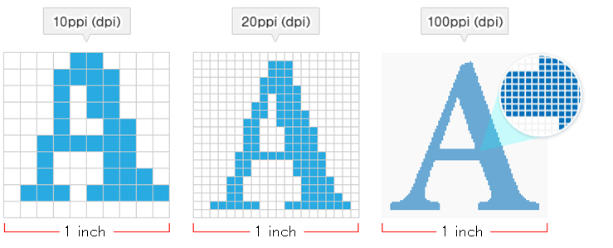
دقة الصورة في برنامج الجيمب :
- يشير مصطلح دقة الصورة أو دقة الكاميرا الرقمية إلي كثافة البكسل في الصورة.
- تقاس دقة الكاميرا الرقمية او الصورة بما يمسى الميغا بكسل.( يحتوي كل ميغا بكسل على مليون بكسل)
- في برنامج الجيمب لا تؤثر الدقة اطلاقاً على حجم الملف .
- تكون البكسلات في الصورة المطبوعة ذات الدقة العالية أكثر كثافة ووضوحاً مما ينتج صوراً أفضل.

Slide 16
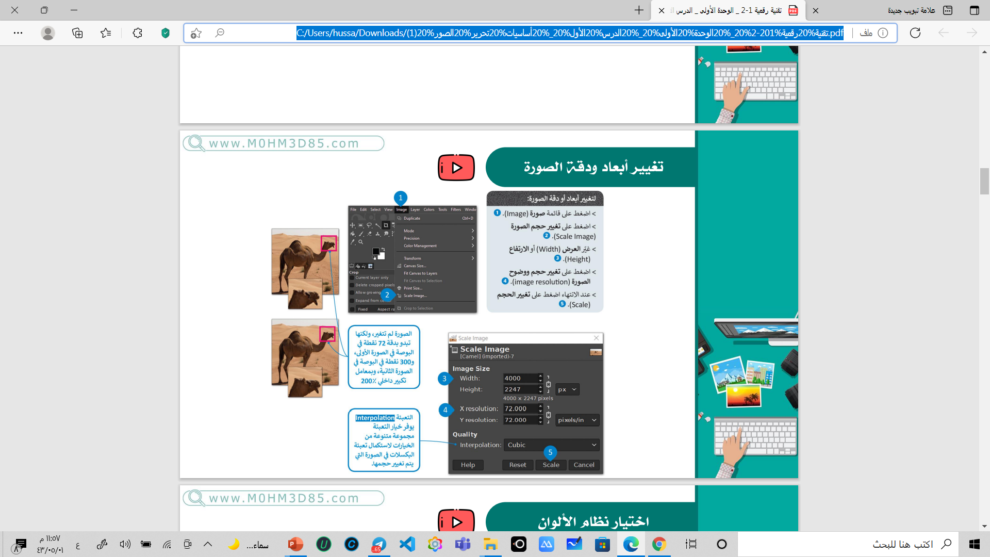
تغيير أبعاد أو دقة الصورة :

Slide 17
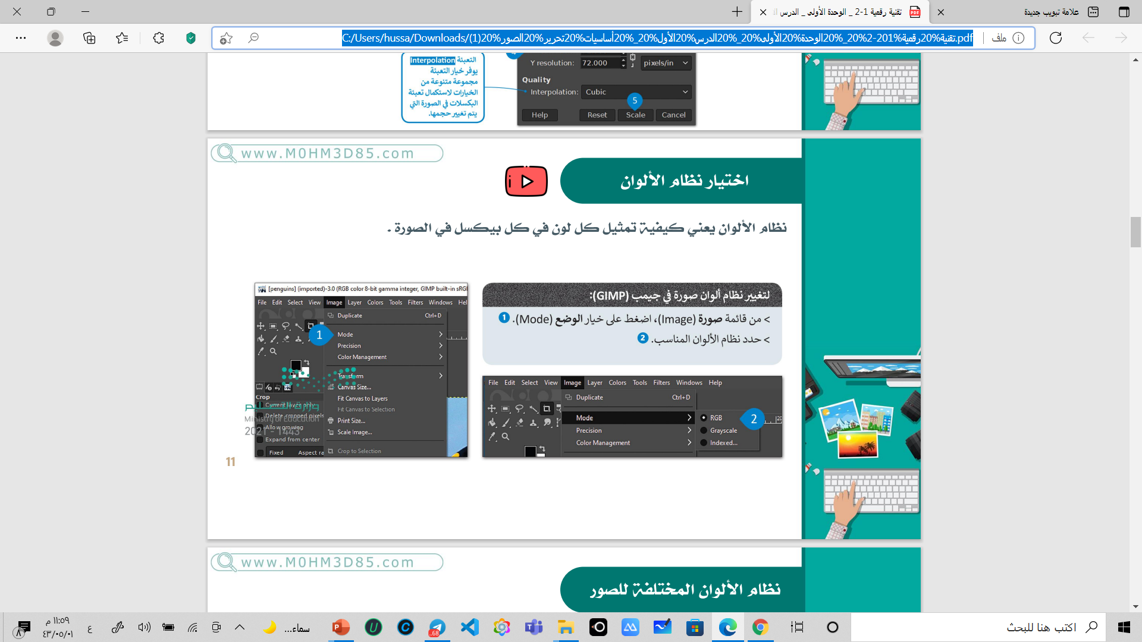
اختيار نظام الألوان :
- يشير نظام الألوان إلي كيفية تمثيل كل لون في كل بكسل في الصورة .

Slide 18
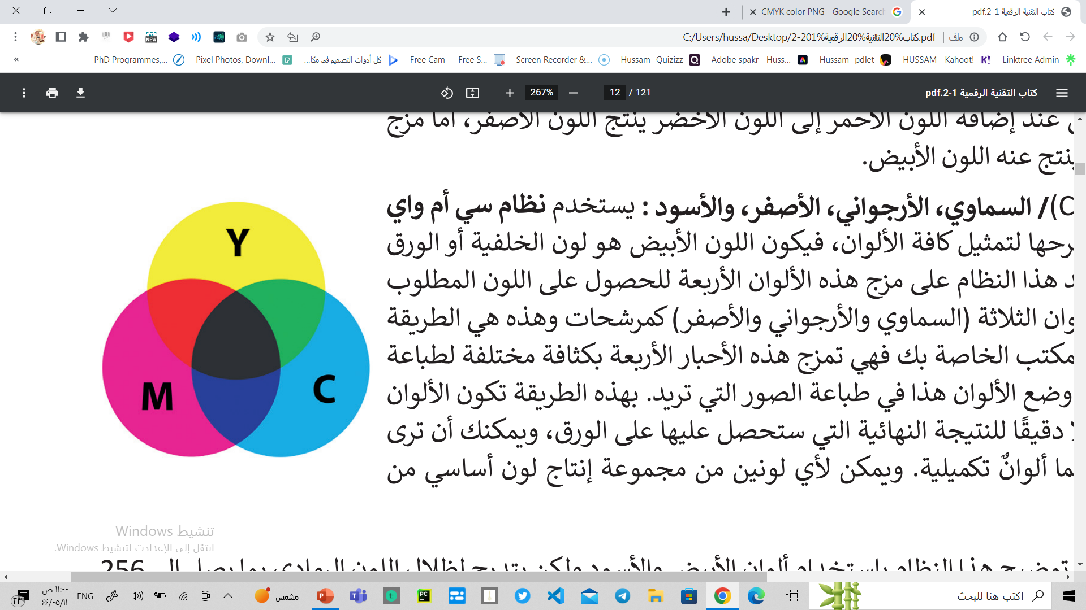
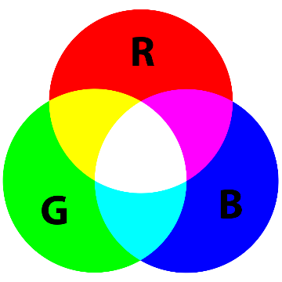
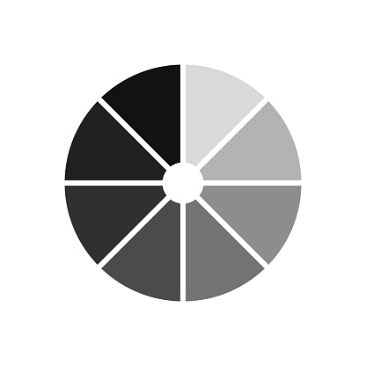
أنظمة الألوان المختلفة للصور :
نظام أر جي بي (RGB) | نظام سي أم واي كي (CMYK) | نظام التدرج الرمادي
اللون الأحمر والاخضر والأزرق | اللون السماوي والأرجواني والاصفر والأسود | يستخدم اللون الأبيض والأسود ولكن بتدرج لظلال اللون الرمادي
يعد نظام الألوان الأفضل لعرض الصور على الشاشة | يعد نظام الألوان الأفضل لطباعة الصور على الورق | يتم حفظ الصورة في هذا النظام كملفات (JPG)
يوفر أكبر نطاق من الألوان المتاحة عند تحرير الصورة في برنامج الجيمب (GIMP) | يعتبر مكمل لنظام RGB | تكون أصغر في مساحتها التخزينية مقارنة بالصور الملونة

Slide 19
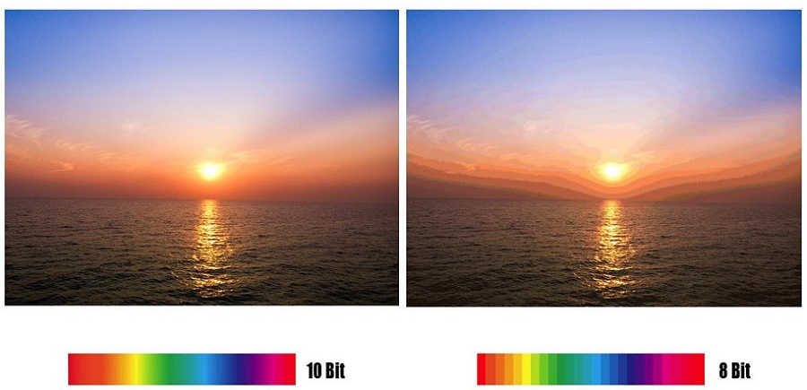
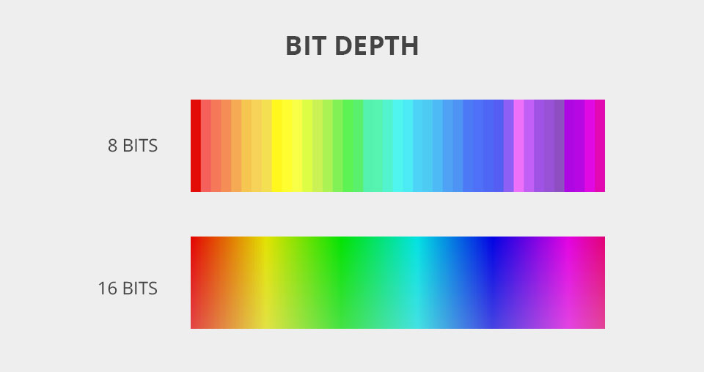
العمق اللوني
- يوضح العمق اللوني عدد الظلال المختلفة المتاحة لكل لون وهذا يحدد عدد الألوان المختلفة التي يمكن تمثيلها.
- يتيح لك برنامج جيمب GIMPاختيار العمق اللوني للصورة أثناء العمل عليها ويقاس بعدد البتات لكل قناة.
- كلما كان عدد البتات في القناة كبير كلما تم تمثيل عدد أكبر من الألوان .
- اذا استخدمنا عدد 8 بتات لكل قناة فأنه يمكن تمثيل 16.7 مليون لون مختلف
- اذا استخدمنا عدد 16 بتات لكل قناة فأنه يمكن تمثيل 281 تريليون لون مختلف

Slide 20
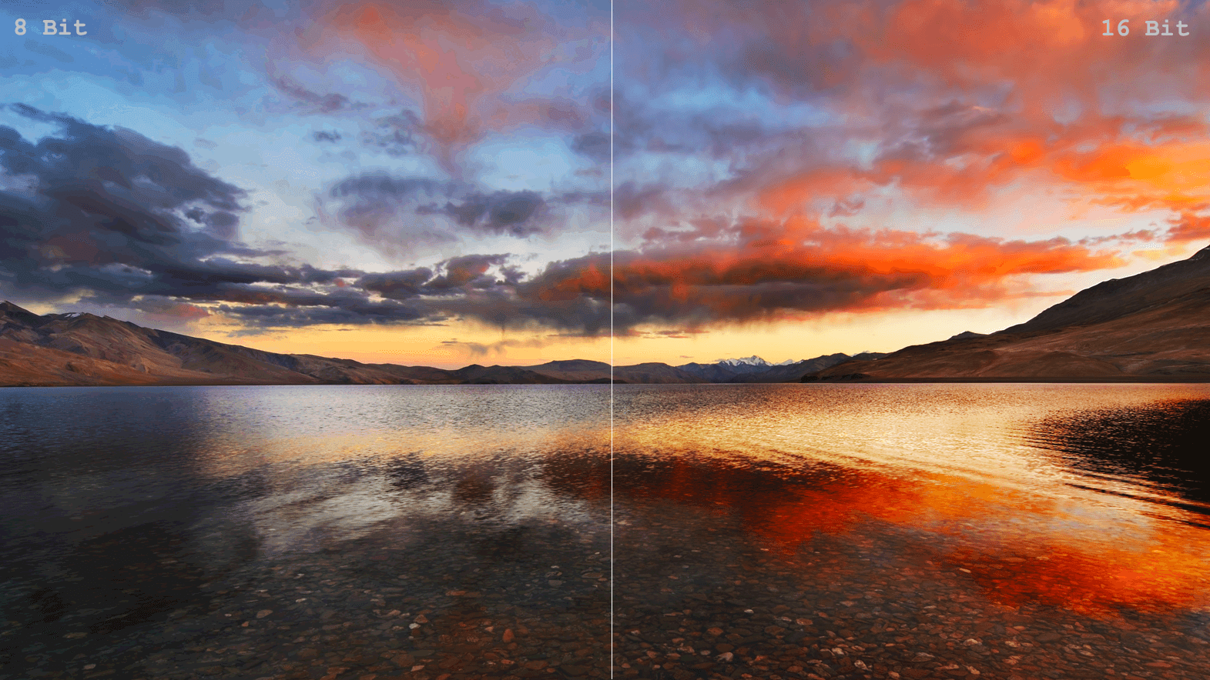
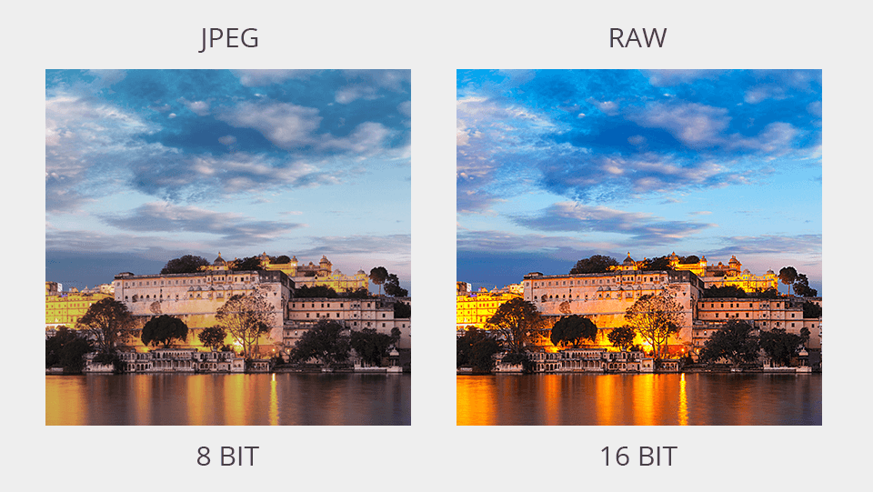
العمق اللوني :
- عند التعديل على الصور يفضل استخدام 16 بت لكل قناة لأنها تسمح بالاحتفاظ بالكثير من معلومات الألوان.
- يصبح حجم ملف الصورة كبير كلما زادت عدد البتات المستخدمة .
- يعتبر تنسيق (JPGE) هو أكثر تنسيقات الصور شيوعاً ويستخدم 8 بتات كعمق لوني
- يتم حفظ ملف الصورة بتنسيق (TIFF) اذا اردت عمق لوني أعلى.
JPGE
TIFF

Slide 21

نهاية الجزء الأول

Slide 22
كيفية حفظ الصورة في (GIMP)
1
طريقة تصدير الصورة في (GIMP)
2
أهداف الدرس الأول
الجزء الثاني
استخدام أدوات التحديد في (GIMP)
3
نقل ونسخ جزء معين من الصورة في (GIMP)
4
استخدام أداة الممحاة في (GIMP)
5

Slide 23

س1: كيف تتم حفظ الصورة في برنامج (GIMP) ؟
س2: ما الفرق بين حفظ الصورة وتصدير الصورة؟

Slide 24
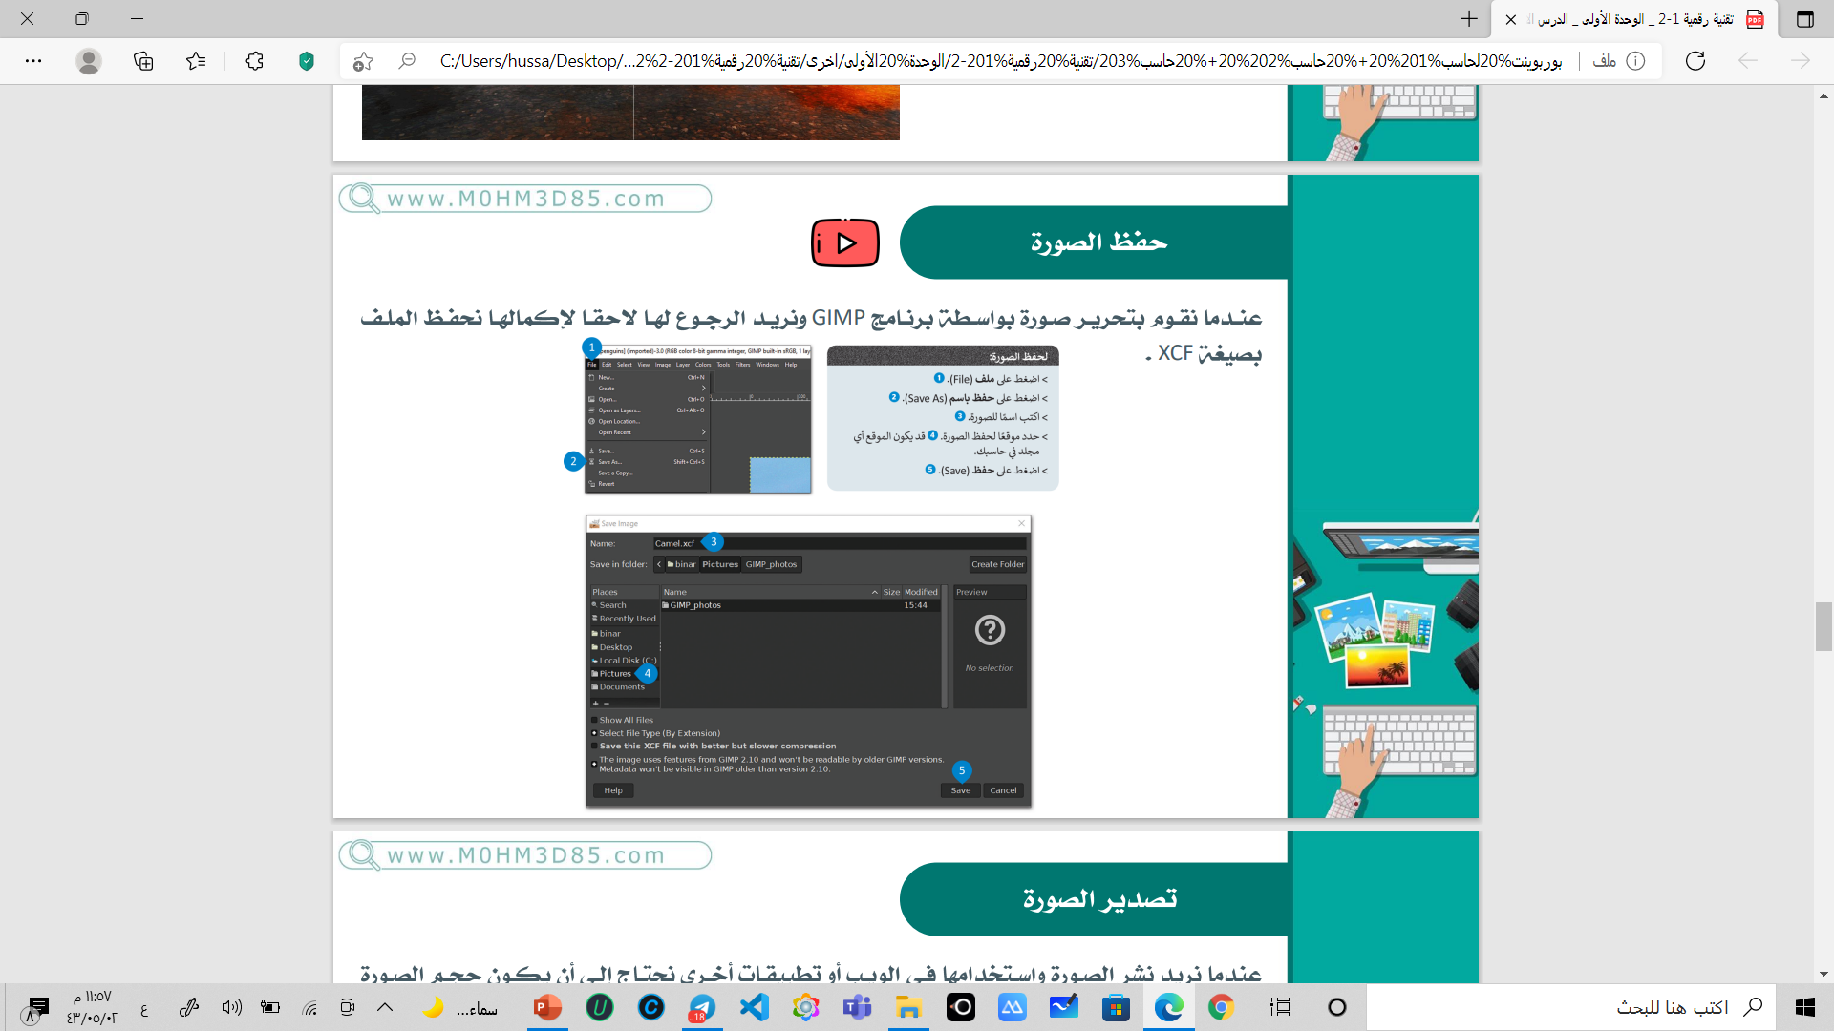
حفظ الصورة :
- عندما نقوم بتحرير صورة بواسطة برنامج (GIMP) ونريد الرجوع لها لاحقاً يتم حفظها بصيغة XCF

Slide 25
مقارنة بين ملفات أشهر امتدادات الصور :
- عندما نريد نشر الصورة واستخدامها في الويب او إرفاقها برسائل البريد الالكتروني فننا نحتاج الي ان تكون الصورة صغيرة الحجم قدر الإمكان ليتم تحميلها وتنزيلها بسرعة ولهذا يجب حفظ الصورة بتنسيق آخر غير Xcf
 | JPGE | PNG | GIF | BMB
الإيجابيات | حجم ملف الصورة صغير متوافق من الكاميرات الرقمية مجموعة ألوان جيدة | - جيد للصور التي تحتاج نصوص - يدعم الخلفات الشفافة | حجم ملف الصورة صغير يدعم الرسوم المتحركة يدعم الخلفيات الشفافة | يستخدم نطاق واسع في الويندوز جودة صورة ممتازة حتى بعد الضغط متوافق مع الكاميرات الرقمية
السليبات | تفقد الصورة بعض البيانات عن ضغطها. غير جيد للنصوص أو الرسوم التوضيحية | يدعم ألوان الويب فقط متوافق محدود مع الكاميرات الرقمية | - يقتصر على 256 لون | - حجم ملف الصورة كبير

Slide 26
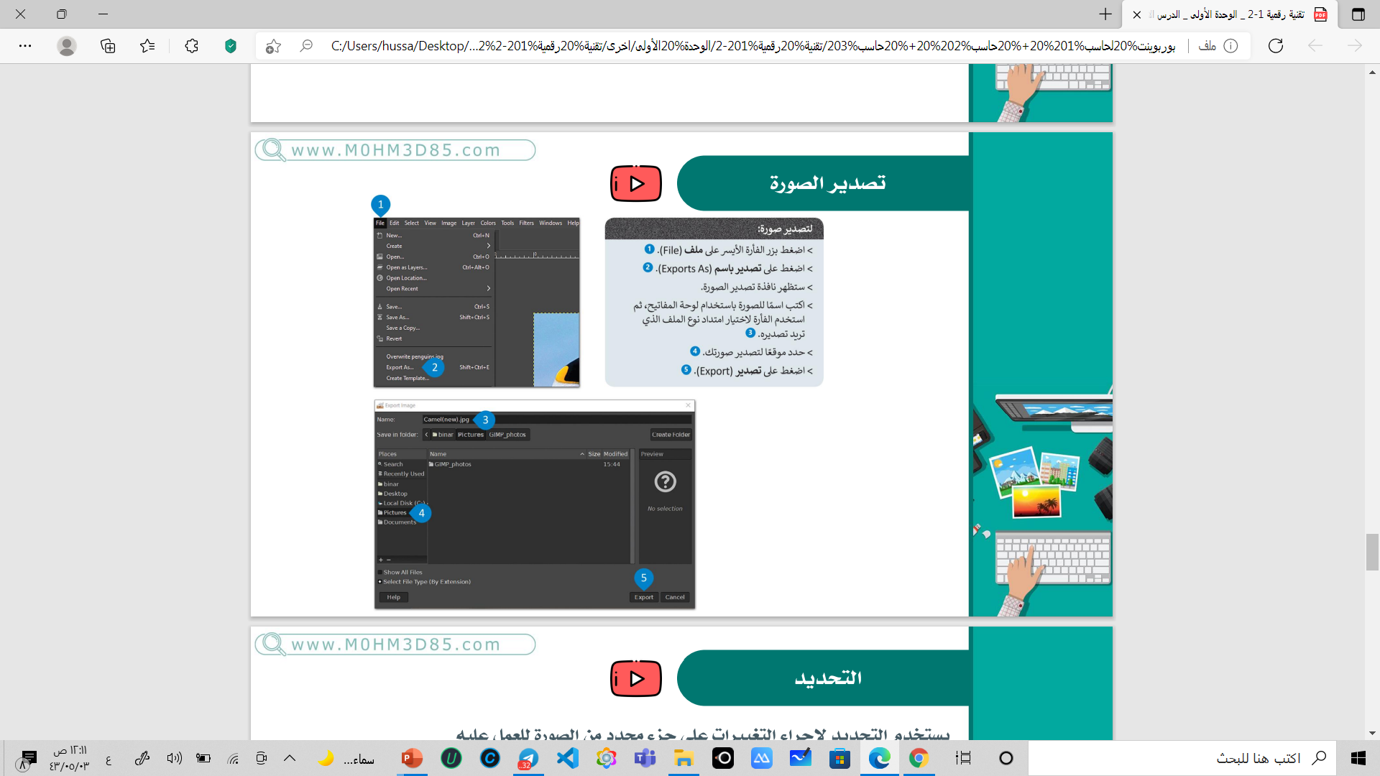
تصدير الصورة :

Slide 27
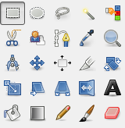

رقم النشاط | 1 | موضوع النشاط | تهيئة
مدة النشاط | 2د | نوع النشاط | جماعي
باستخدام استراتيجية ( قراءة الصور ) س1) أذكر أدوات التحديد من خلال صندوق الأدوات في برنامج (GIMP) ؟ س2) ما الفرق بين كل أداة من أدوات التحديد ؟

Slide 28
التحديد :
- قد ترغب في بعض الأحيان إجراء تغييرات على جزء محدد من الصورة وعندها يجب عليك إجراء التحديد على الصورة من خلال أدوات التحديد الموجودة في برنامج (GIMP)وهي :
1- أداة التحديد على شكل مستطيل
2- أداة التحديد الحر
3- أداة التحديد الضبابي (العصا السحرية)

Slide 29
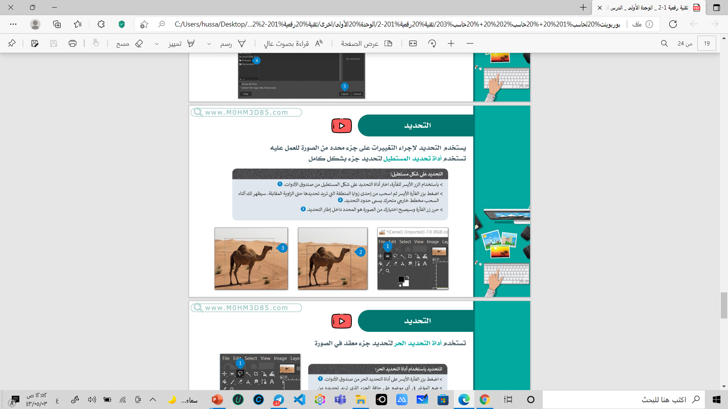
أداة تحديد المستطيل :
- تستخدم أداة تحديد المستطيل لتحديد جزء بشكل كامل .

Slide 30
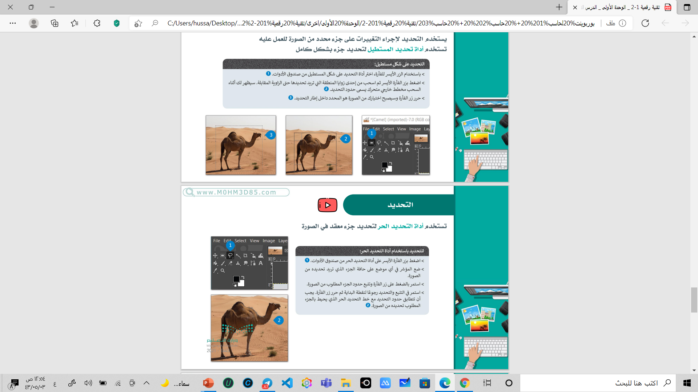
أداة التحديد الحر :
- تستخدم أداة التحديد الحر لتحديد جزء معقد في الصورة .

Slide 31
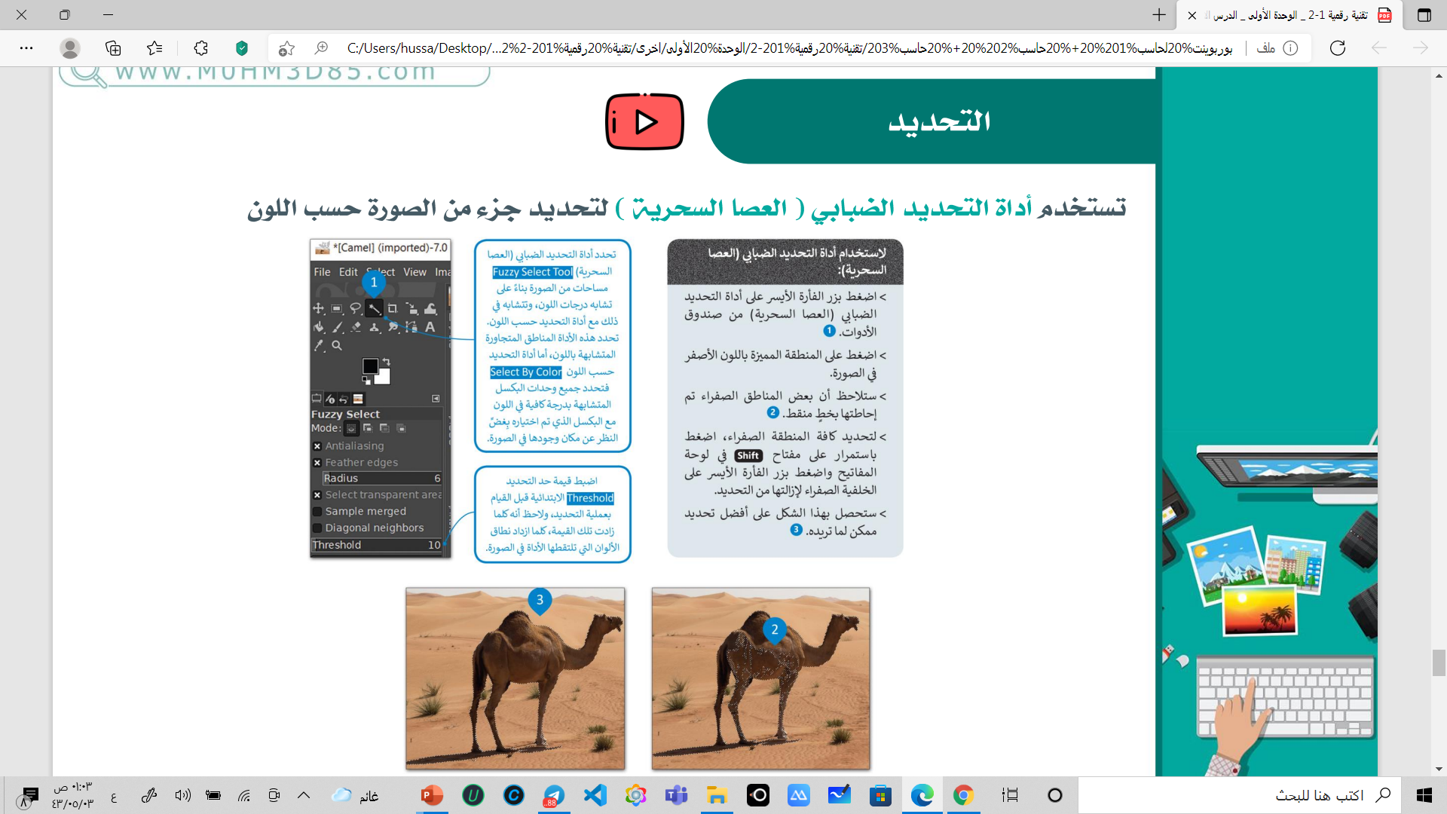
أداة التحديد الضبابي (العصا السحرية) :
- تستخدم أداة التحديد الضبابي (العصا السحرية) لتحديد جزء من الصورة حسب اللون.

Slide 32
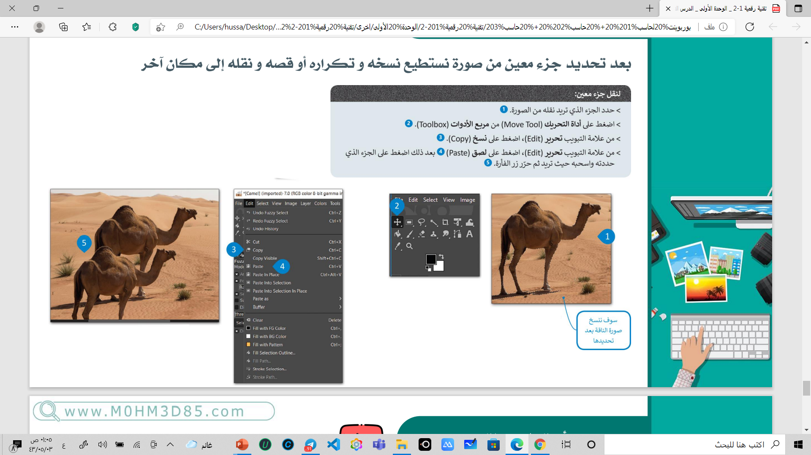
نقل ونسخ جزء معين :
- بعد تحديد جزء معين من صورة نستطيع نسخه وتكراره أو قصه ونقله إلي مكان آخر .

Slide 33
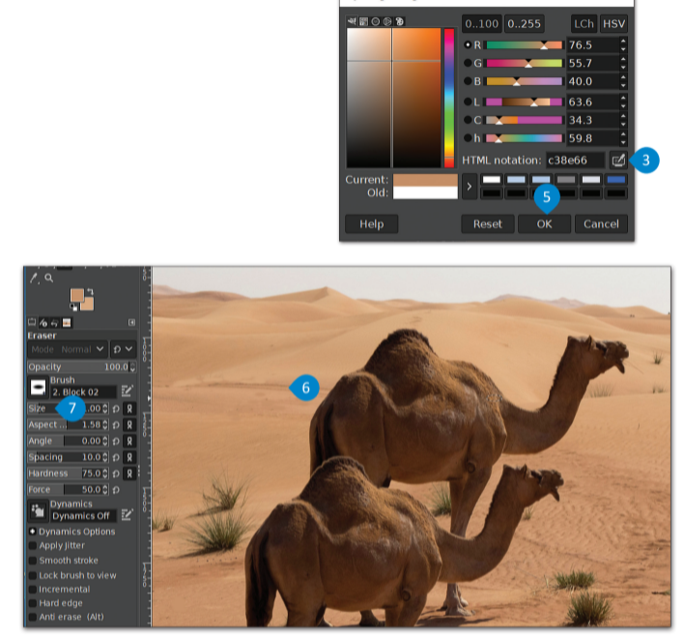
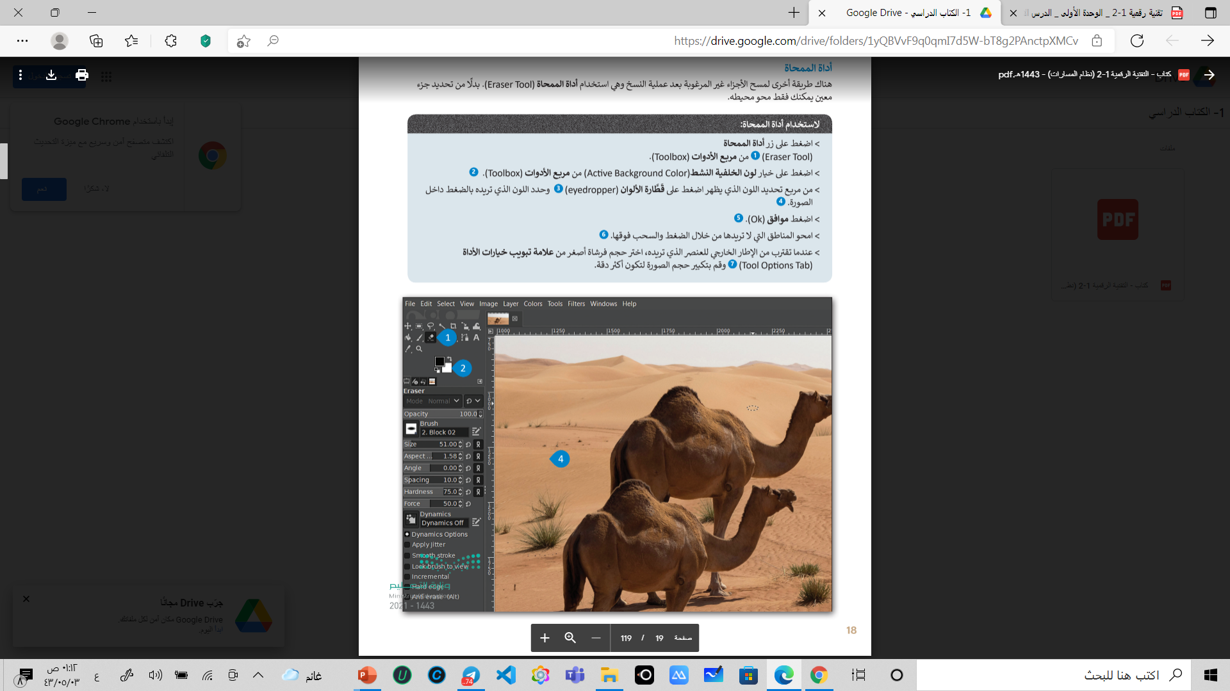
أداة الممحاة :
- تستخدم لمسح الأجزاء الغير مرغوبة في الصورة

Slide 34


أو
تقويم ختامي
1
يعتبر برنامج (GIMP) أحد اقوى البرامج الغير مجانية مغلقة المصدر
2
لا يوجد هناك أي فرق بين حفظ الصورة وتصديرها
3
يعد نظام الألوان(RGB) الأفضل لعرض الصورة على الشاشة
يمكن تحديد جزء من الصورة حسب لونها باستخدام أداة التحديد الضبابي
4
Notes:
تصميم وإعداد : أ-حسام الثقفي

Slide 35
نهاية الدرس الأول

